Slide 1
BİLECİK İLİ YATIRIMLARI GENEL İCMALİ
SIRA NO | SEKTÖRÜ | PROJE SAYISI | PROJE BEDELLERİ TOPLAMI (₺) | ÖNCEKİ YILLAR HARCAMASI (₺) | 2017 YILI ÖDENEĞİ (₺) | YIL İÇİNDE YAPILAN HARCAMA (₺) | GERÇEKLEŞME
 |  |  |  |  |  |  | NAKDİ | FİZİKİ
 |  |  |  |  |  |  | % | %
TOPLAM
1 | TARIM | 18 | 245 286 000 | 119 535 000 | 47 246 327 | 47 238 862 | 68 | 60
2 | MADENCİLİK
3 | İMALAT
4 | ULAŞTIRMA
5 | EĞİTİM
6 | SAĞLIK
7 | ENERJİ
8 | DKH

Slide 2
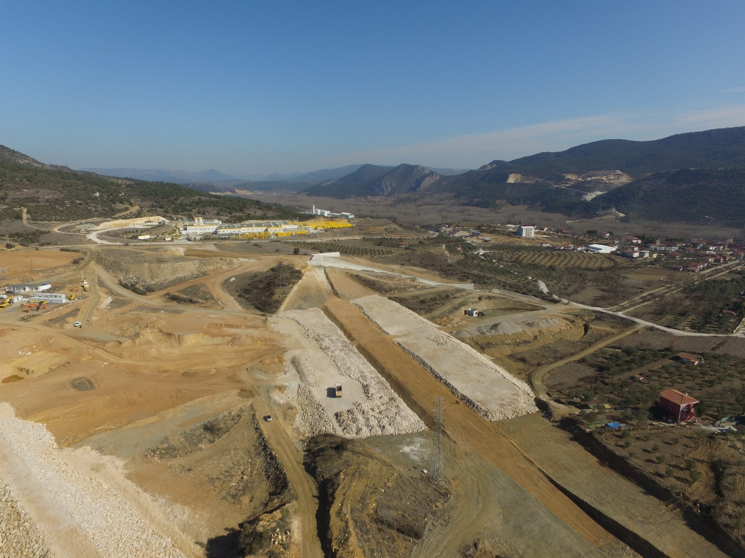
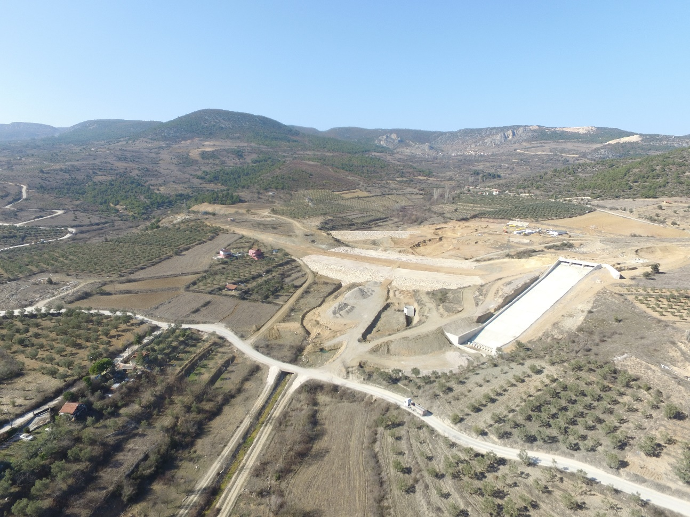
BİLECİK İLİ YATIRIMLARI DETAYLARI
YATIRIMCI KURULUŞUN ADI | DSİ 3.BÖLGE MÜDÜRLÜĞÜ | YATIRIMIN SEKTÖRÜ: TARIM
Projenin Adı | İlçesi | Başlama Yılı | Bitiş Yılı | Proje Bedeli (TL) | Bugüne Kadar Toplam Harcama (TL) | Nakdi Gerçekleşme (%) | Fiziki Gerçekleşme (%)
BİLECİK-BAYIRKÖY GÖLETİ VE SULAMASI | Merkez | 2015 | 2017 | 10 364 000 | 7 912 000 | 76 | 74

Slide 3
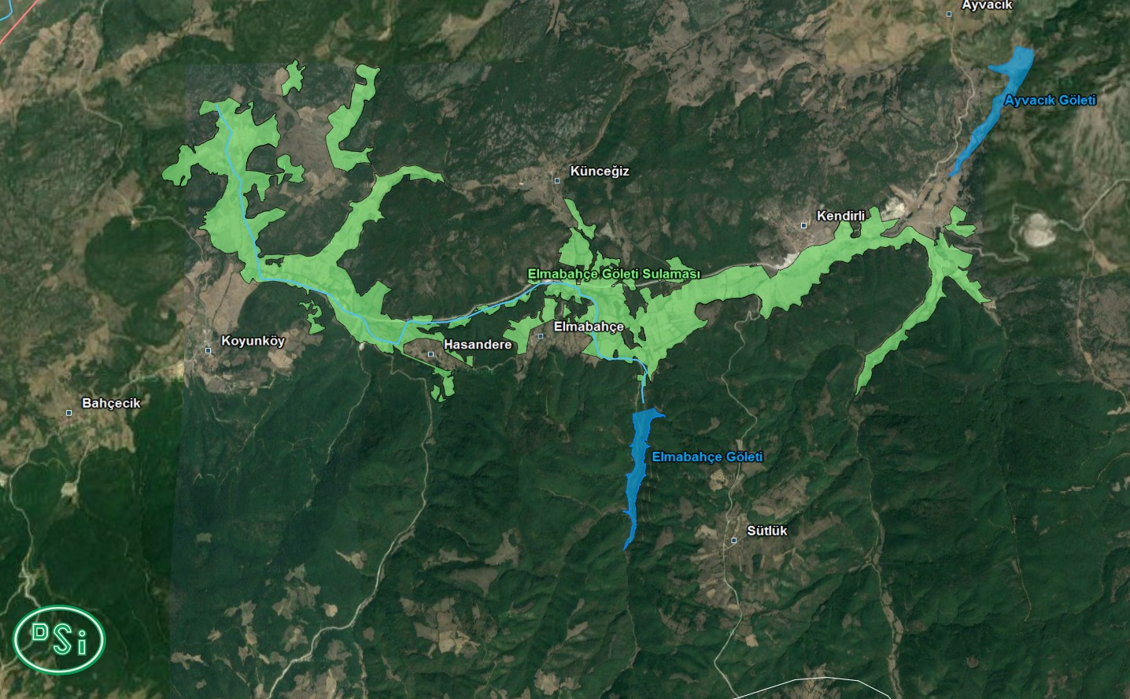
BİLECİK İLİYATIRIMLARI DETAYLARI
YATIRIMCI KURULUŞUN ADI | DSİ 3.BÖLGE MÜDÜRLÜĞÜ | YATIRIMIN SEKTÖRÜ: TARIM
Projenin Adı | İlçesi | Başlama Yılı | Bitiş Yılı | Proje Bedeli (TL) | Bugüne Kadar Toplam Harcama (TL) | Nakdi Gerçekleşme (%) | Fiziki Gerçekleşme (%)
BİLECİK-MERKEZ ELMABAHÇE GÖLETİ VE SULAMASI | Merkez | 2017 | 2018 | 11 683 000 | - | - | -

Slide 4
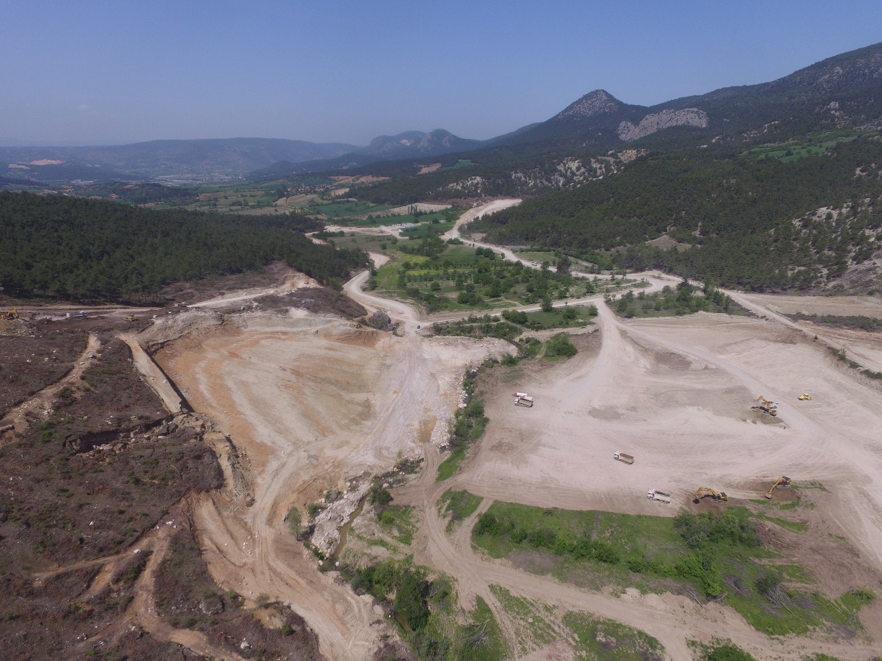
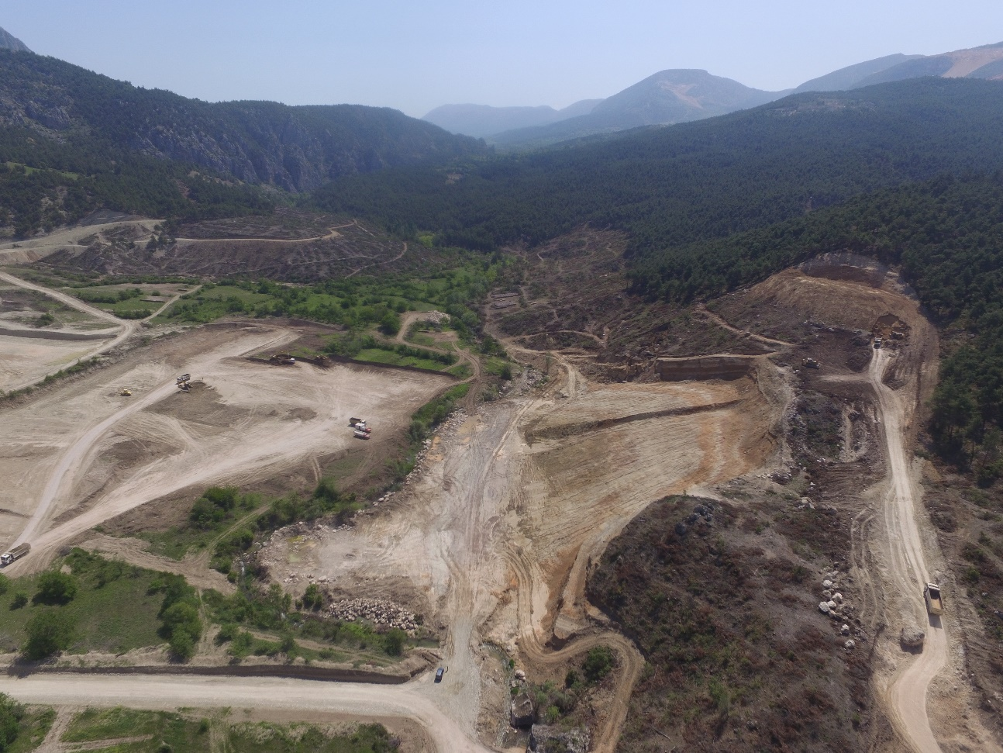
BİLECİK İLİ YATIRIMLARI DETAYLARI
YATIRIMCI KURULUŞUN ADI | DSİ 3.BÖLGE MÜDÜRLÜĞÜ | YATIRIMIN SEKTÖRÜ: TARIM
Projenin Adı | İlçesi | Başlama Yılı | Bitiş Yılı | Proje Bedeli (TL) | Bugüne Kadar Toplam Harcama (TL) | Nakdi Gerçekleşme (%) | Fiziki Gerçekleşme (%)
BİLECİK-GÖLPAZARI DEMİRHANLAR GÖLETİ | Gölpazarı | 2015 | 2017 | 29 978 000 | 8 660 000 | 29 | 29

Slide 5
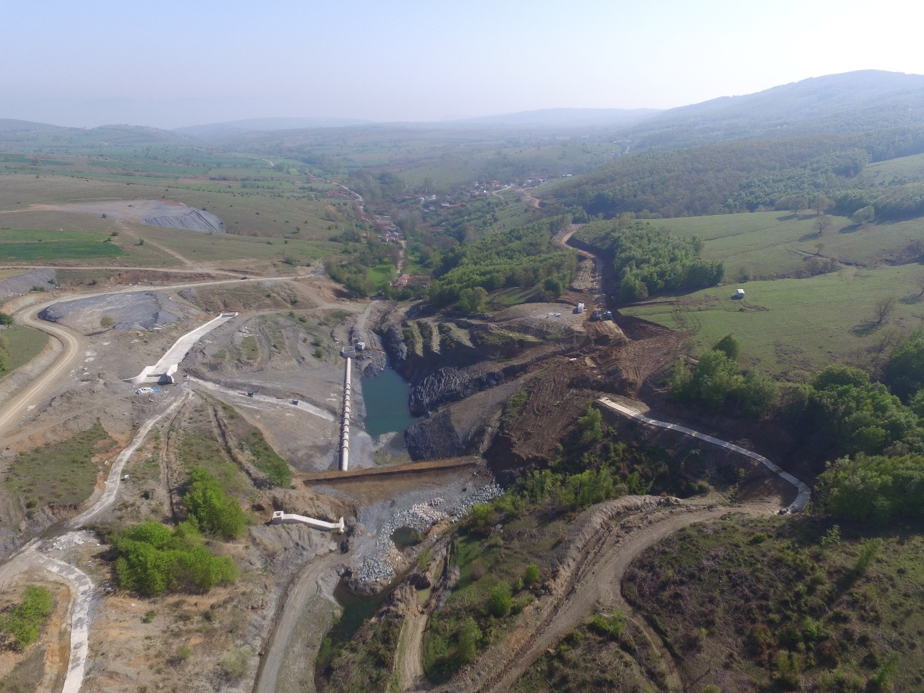
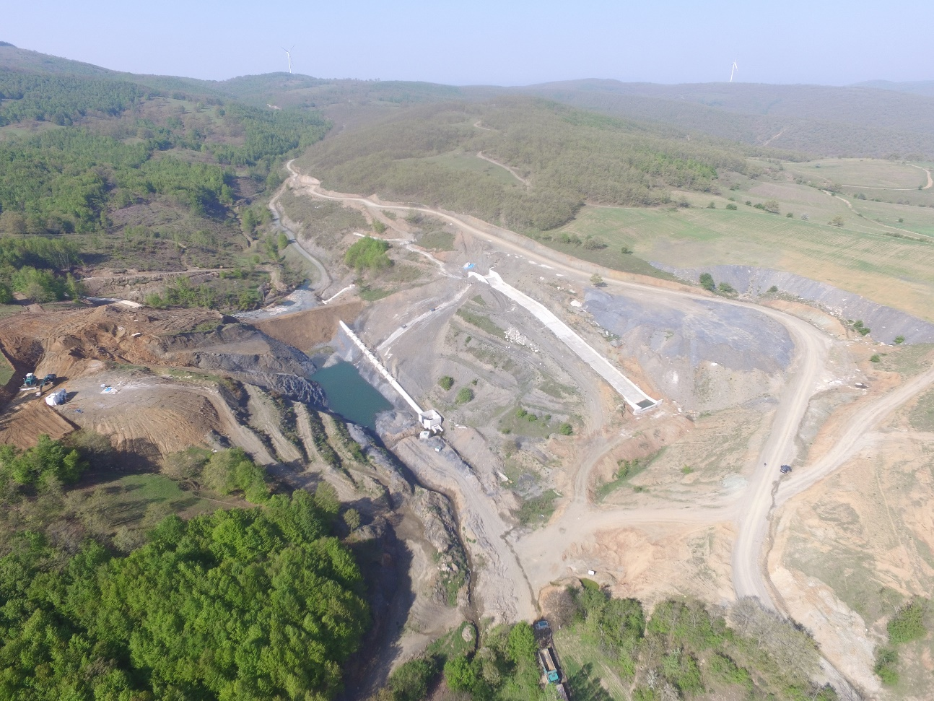
BİLECİK İLİYATIRIMLARI DETAYLARI
YATIRIMCI KURULUŞUN ADI | DSİ 3.BÖLGE MÜDÜRLÜĞÜ | YATIRIMIN SEKTÖRÜ: TARIM
Projenin Adı | İlçesi | Başlama Yılı | Bitiş Yılı | Proje Bedeli (TL) | Bugüne Kadar Toplam Harcama (TL) | Nakdi Gerçekleşme (%) | Fiziki Gerçekleşme (%)
BİLECİK-SÖĞÜT SAVCIBEY GÖLETİ | Söğüt | 2015 | 2017 | 4 505 000 | 3 808 000 | 85 | 85

Slide 6
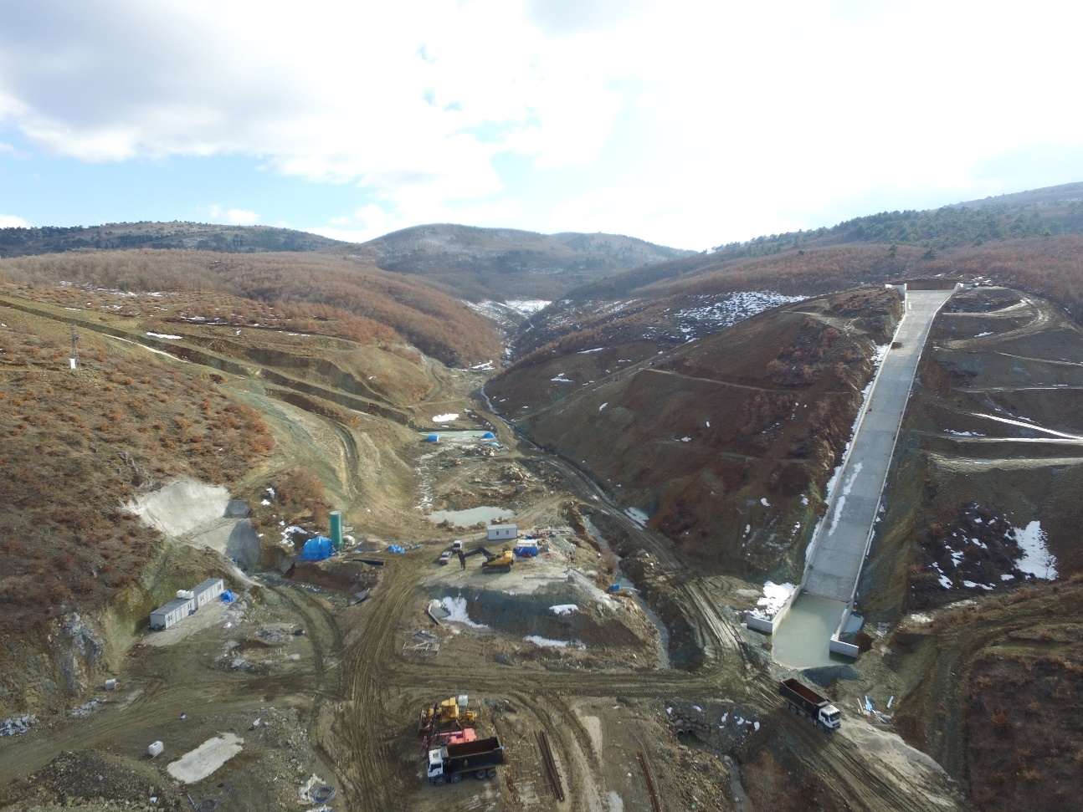
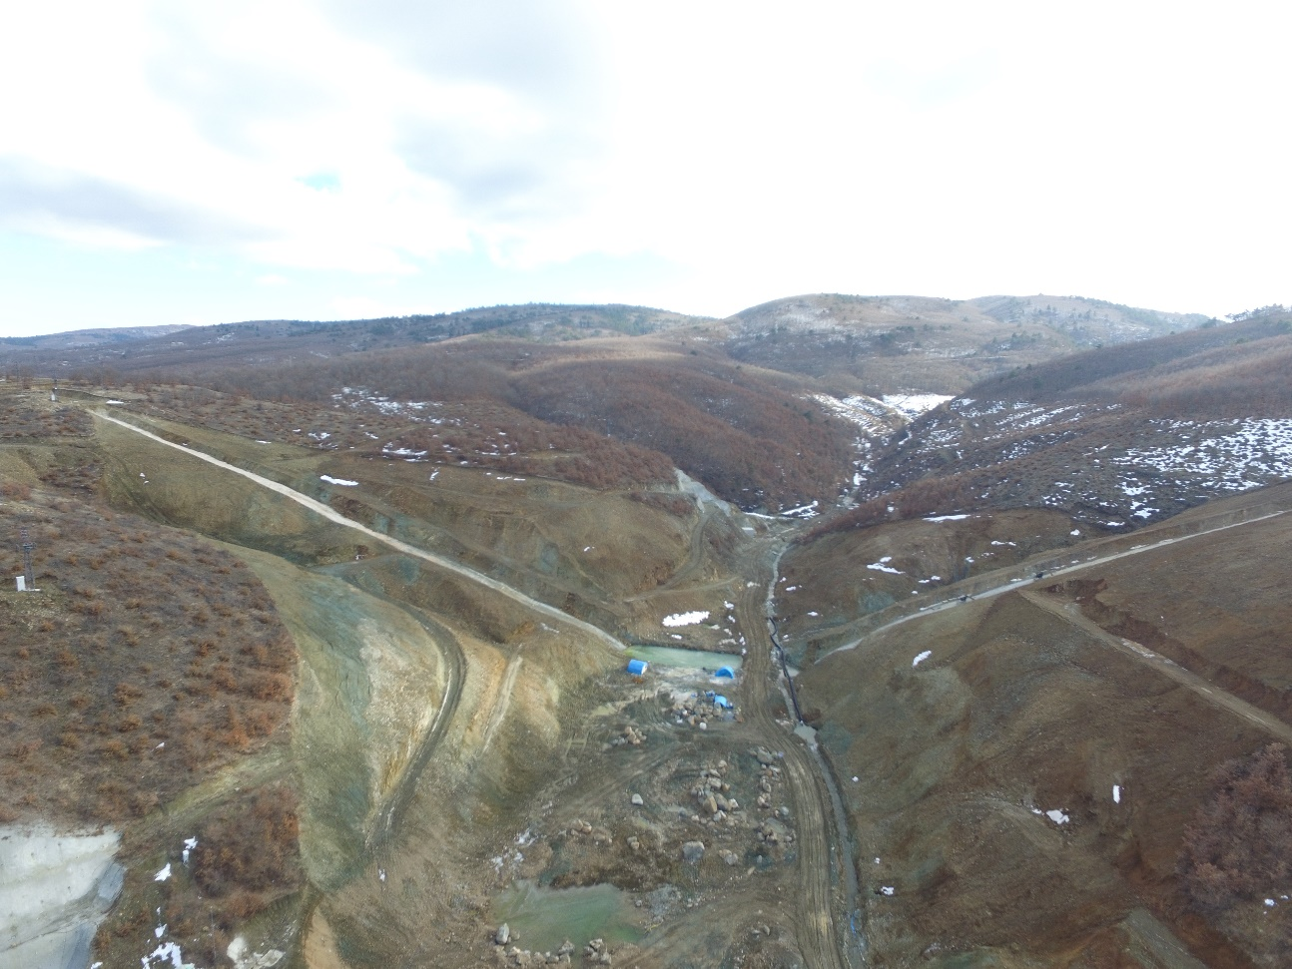
BİLECİK İLİYATIRIMLARI DETAYLARI
YATIRIMCI KURULUŞUN ADI | DSİ 3.BÖLGE MÜDÜRLÜĞÜ | YATIRIMIN SEKTÖRÜ: TARIM
Projenin Adı | İlçesi | Başlama Yılı | Bitiş Yılı | Proje Bedeli (TL) | Bugüne Kadar Toplam Harcama (TL) | Nakdi Gerçekleşme (%) | Fiziki Gerçekleşme (%)
BİLECİK-PAZARYERİ DEREKÖY GÖLETİ | Pazaryeri | 2015 | 2017 | 21 541 000 | 14 463 000 | 67 | 67

Slide 7
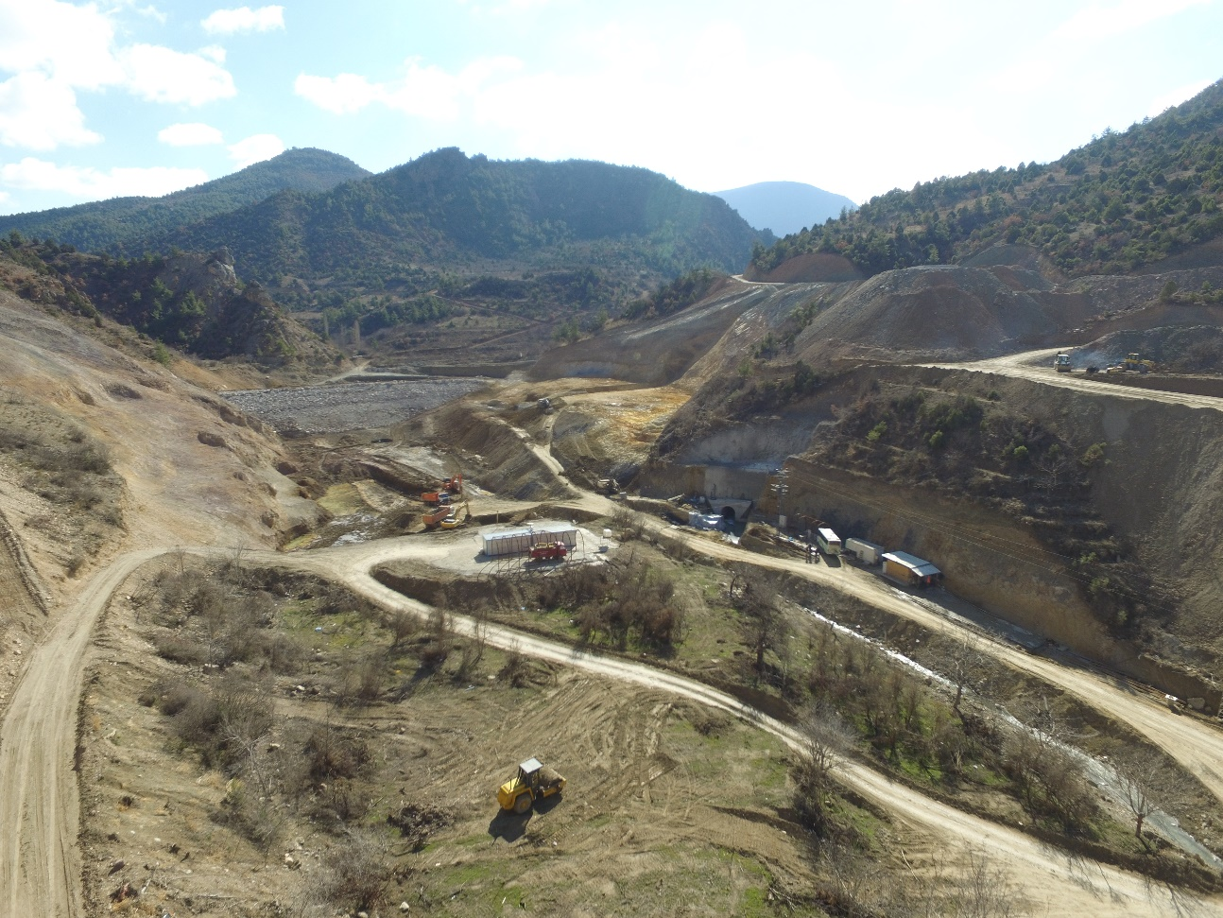
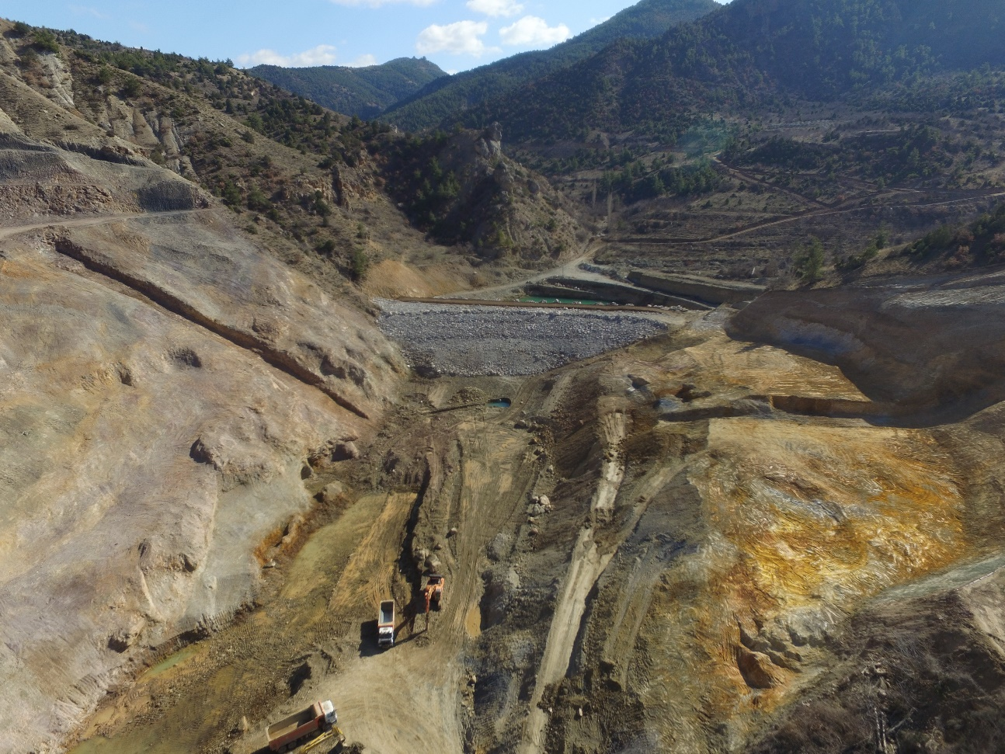
BİLECİK İLİYATIRIMLARI DETAYLARI
YATIRIMCI KURULUŞUN ADI | DSİ 3.BÖLGE MÜDÜRLÜĞÜ | YATIRIMIN SEKTÖRÜ: TARIM
Projenin Adı | İlçesi | Başlama Yılı | Bitiş Yılı | Proje Bedeli (TL) | Bugüne Kadar Toplam Harcama (TL) | Nakdi Gerçekleşme (%) | Fiziki Gerçekleşme (%)
BİLECİK-İNHİSAR TARPAK GÖLETİ | İnhisar | 2016 | 2018 | 37 758 000 | 23 359 000 | 62 | 62

Slide 8
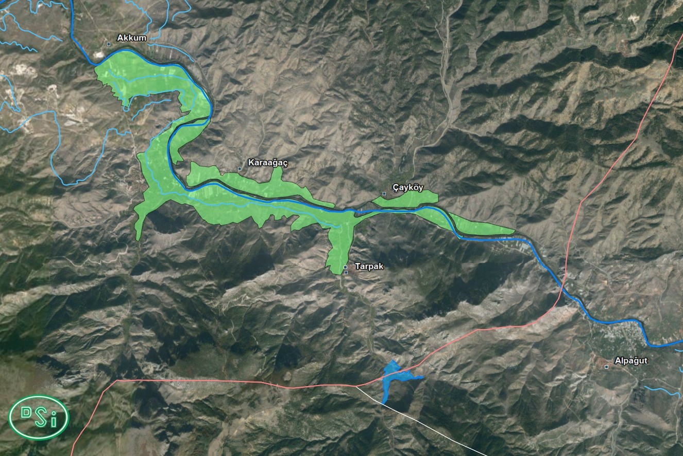
BİLECİK İLİYATIRIMLARI DETAYLARI
YATIRIMCI KURULUŞUN ADI | DSİ 3.BÖLGE MÜDÜRLÜĞÜ | YATIRIMIN SEKTÖRÜ: TARIM
Projenin Adı | İlçesi | Başlama Yılı | Bitiş Yılı | Proje Bedeli (TL) | Bugüne Kadar Toplam Harcama (TL) | Nakdi Gerçekleşme (%) | Fiziki Gerçekleşme (%)
BİLECİK-İNHİSAR TARPAK GÖLETİ SULAMASI | İnhisar | 2017 | 2018 | 10 907 000 | - | - | -

Slide 9
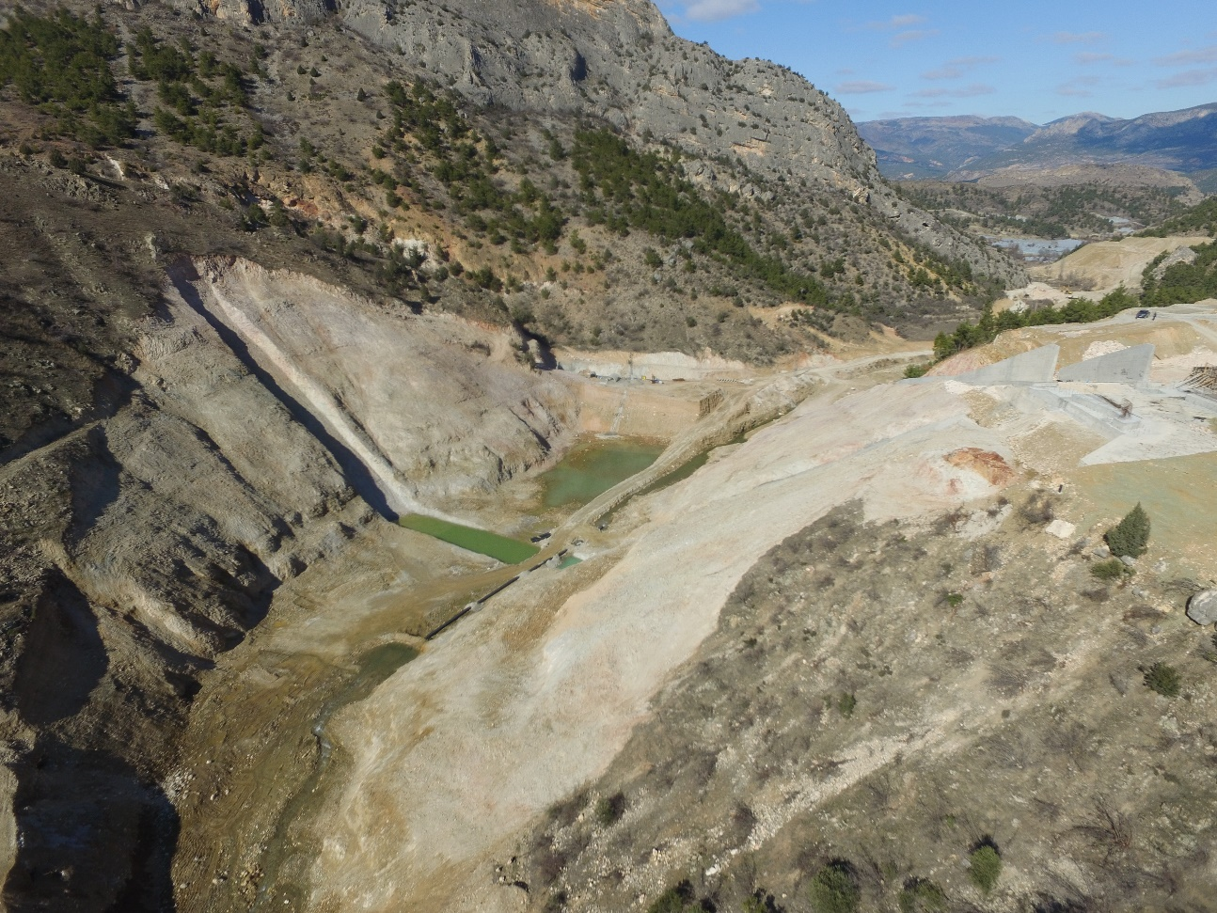
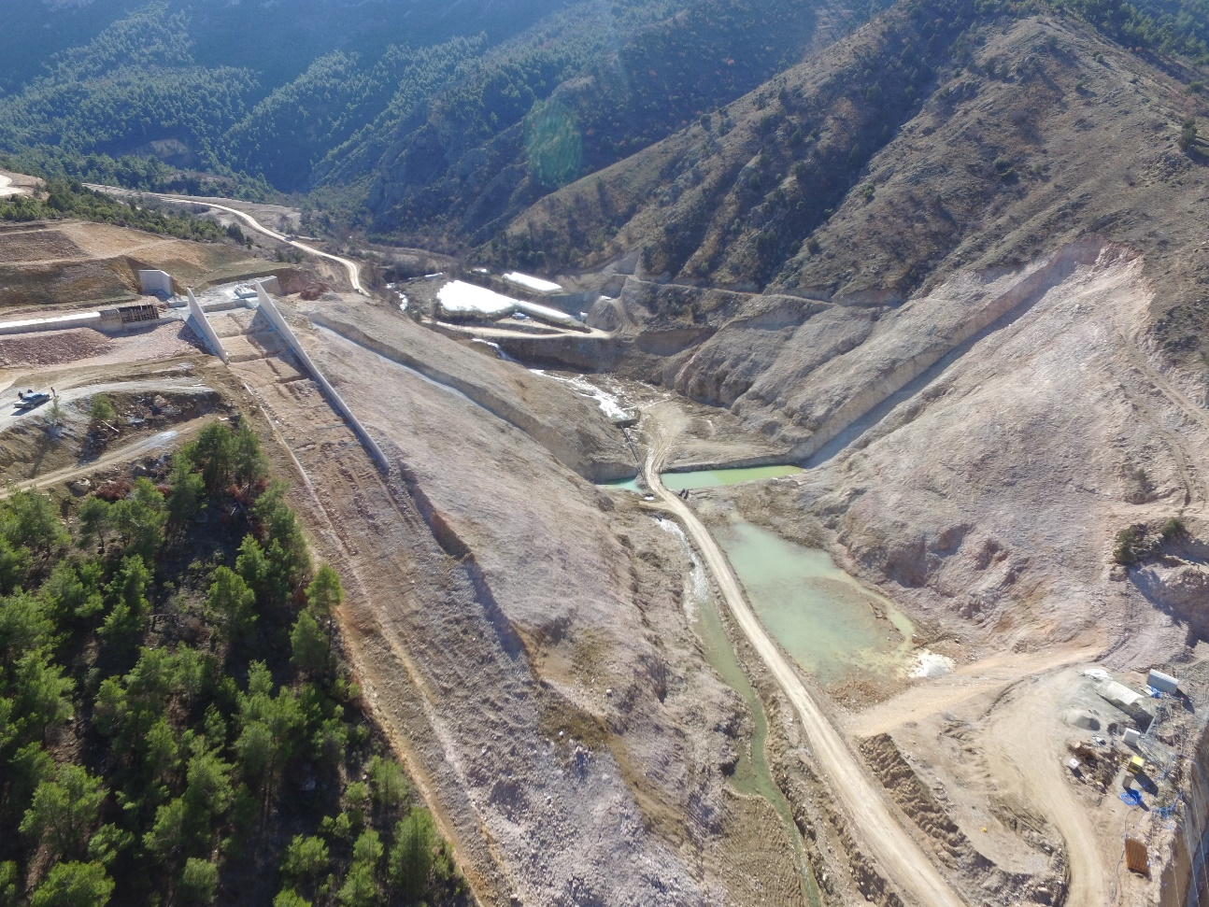
BİLECİK İLİYATIRIMLARI DETAYLARI
YATIRIMCI KURULUŞUN ADI | DSİ 3.BÖLGE MÜDÜRLÜĞÜ | YATIRIMIN SEKTÖRÜ: TARIM
Projenin Adı | İlçesi | Başlama Yılı | Bitiş Yılı | Proje Bedeli (TL) | Bugüne Kadar Toplam Harcama (TL) | Nakdi Gerçekleşme (%) | Fiziki Gerçekleşme (%)
BİLECİK-İNHİSAR ÇALTI GÖLETİ | İnhisar | 2016 | 2018 | 40 179 000 | 30 762 000 | 77 | 77

Slide 10
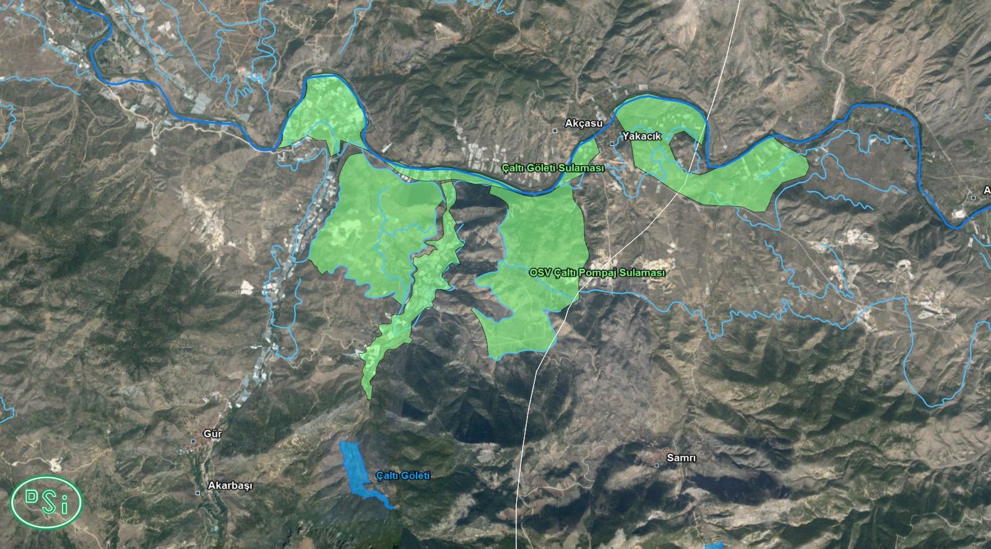
BİLECİK İLİYATIRIMLARI DETAYLARI
YATIRIMCI KURULUŞUN ADI | DSİ 3.BÖLGE MÜDÜRLÜĞÜ | YATIRIMIN SEKTÖRÜ: TARIM
Projenin Adı | İlçesi | Başlama Yılı | Bitiş Yılı | Proje Bedeli (TL) | Bugüne Kadar Toplam Harcama (TL) | Nakdi Gerçekleşme (%) | Fiziki Gerçekleşme (%)
BİLECİK-İNHİSAR ÇALTI GÖLETİ SULAMASI | İnhisar | 2017 | 2018 | 14 152 000 | - | - | -

Slide 11
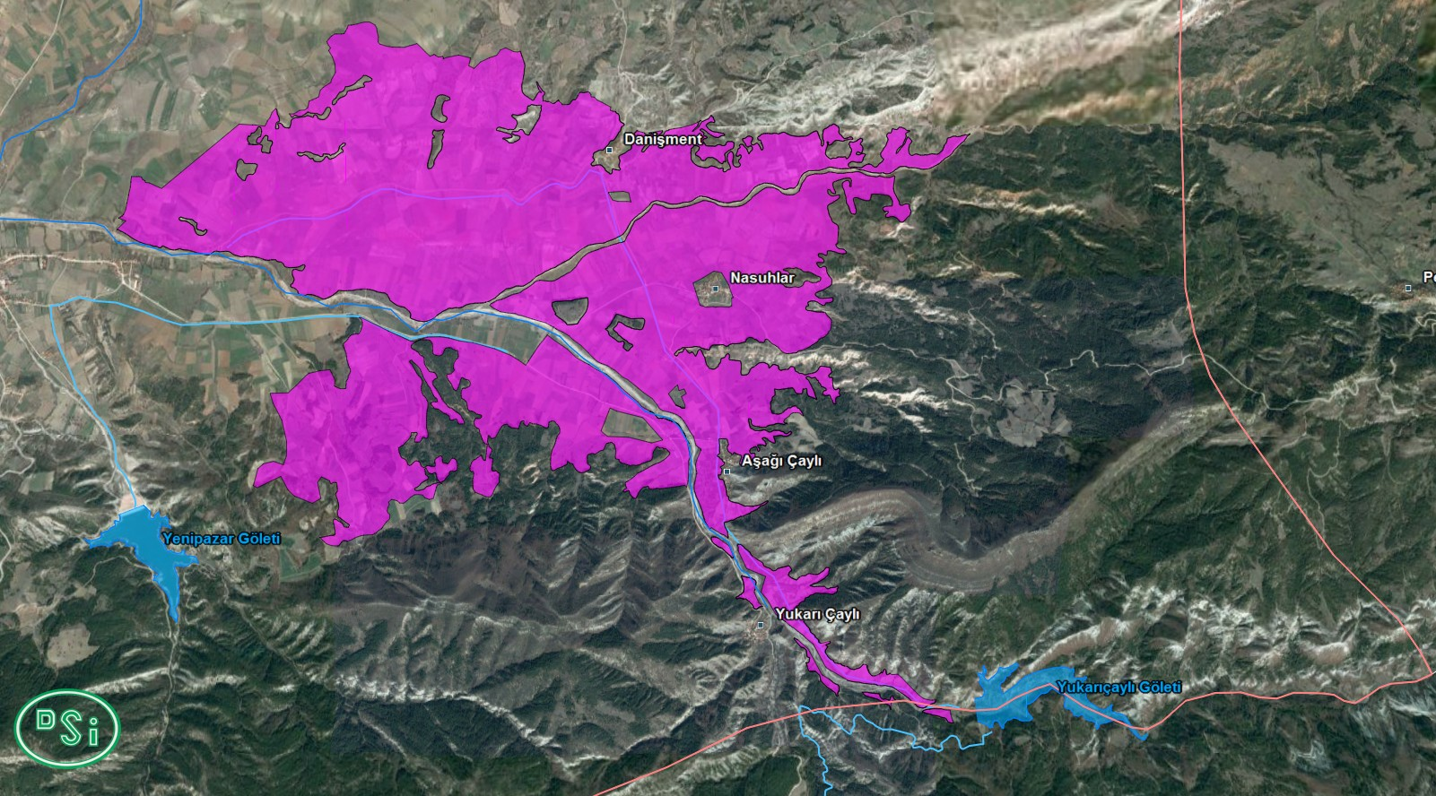
BİLECİK İLİYATIRIMLARI DETAYLARI
YATIRIMCI KURULUŞUN ADI | DSİ 3.BÖLGE MÜDÜRLÜĞÜ | YATIRIMIN SEKTÖRÜ: TARIM
Projenin Adı | İlçesi | Başlama Yılı | Bitiş Yılı | Proje Bedeli (TL) | Bugüne Kadar Toplam Harcama (TL) | Nakdi Gerçekleşme (%) | Fiziki Gerçekleşme (%)
BİLECİK-YENİPAZAR YUKARIÇAYLI GÖLETİ | Yenipazar | 2017 | 2018 | 14 990 000 | - | - | -

Slide 12
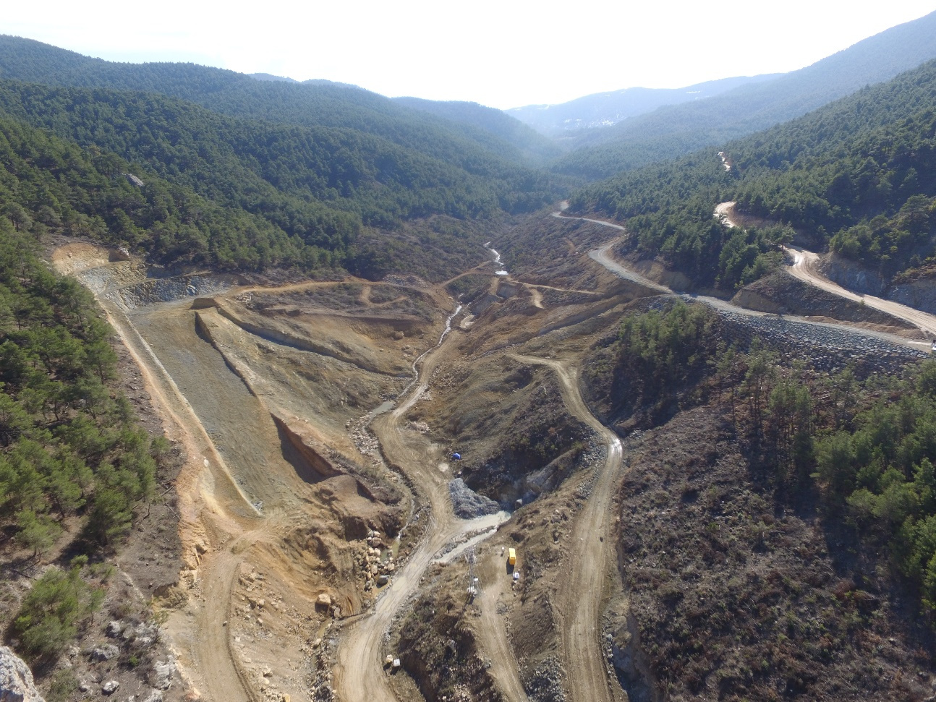
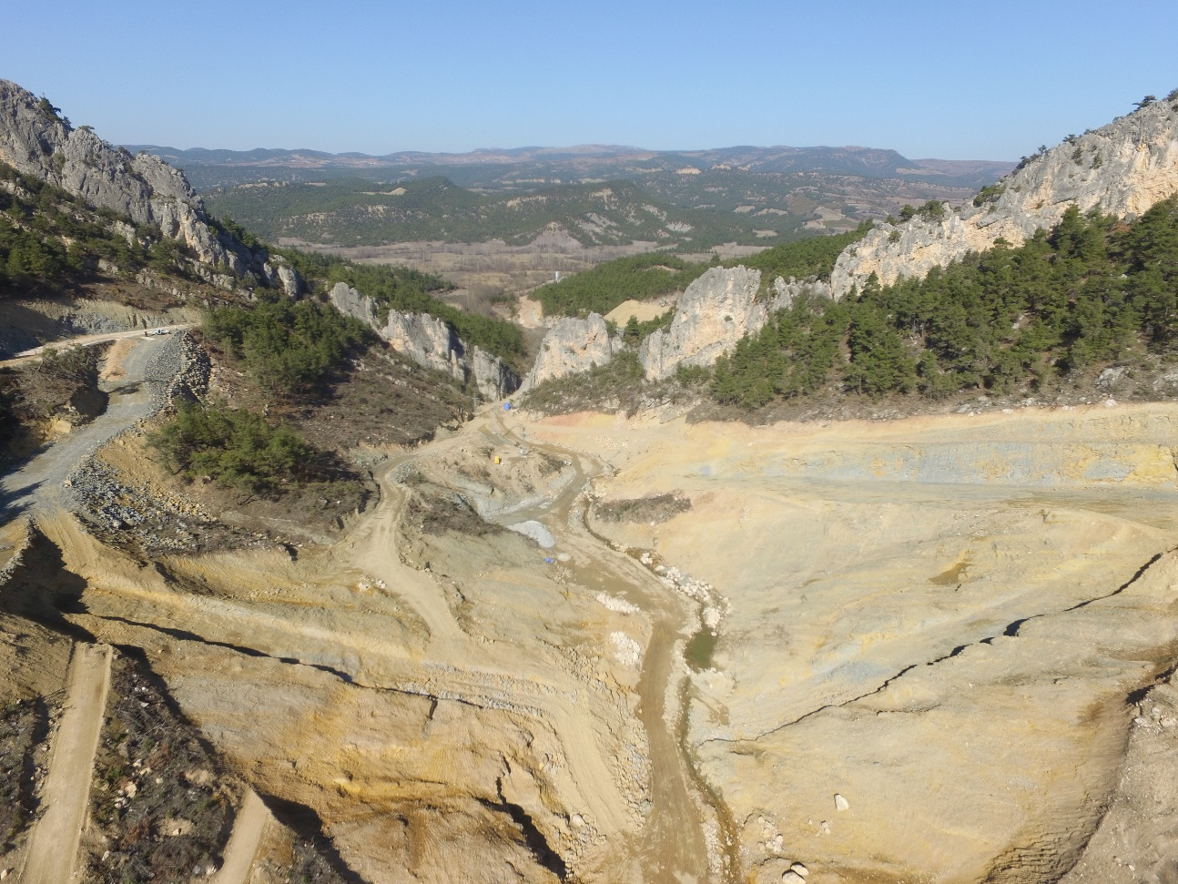
BİLECİK İLİYATIRIMLARI DETAYLARI
YATIRIMCI KURULUŞUN ADI | DSİ 3.BÖLGE MÜDÜRLÜĞÜ | YATIRIMIN SEKTÖRÜ: TARIM
Projenin Adı | İlçesi | Başlama Yılı | Bitiş Yılı | Proje Bedeli (TL) | Bugüne Kadar Toplam Harcama (TL) | Nakdi Gerçekleşme (%) | Fiziki Gerçekleşme (%)
BİLECİK-OSMANELİ SOĞUCAKPINAR GÖLETİ | Osmaneli | 2016 | 2017 | 18 087 000 | 7 895 000 | 44 | 44

Slide 13
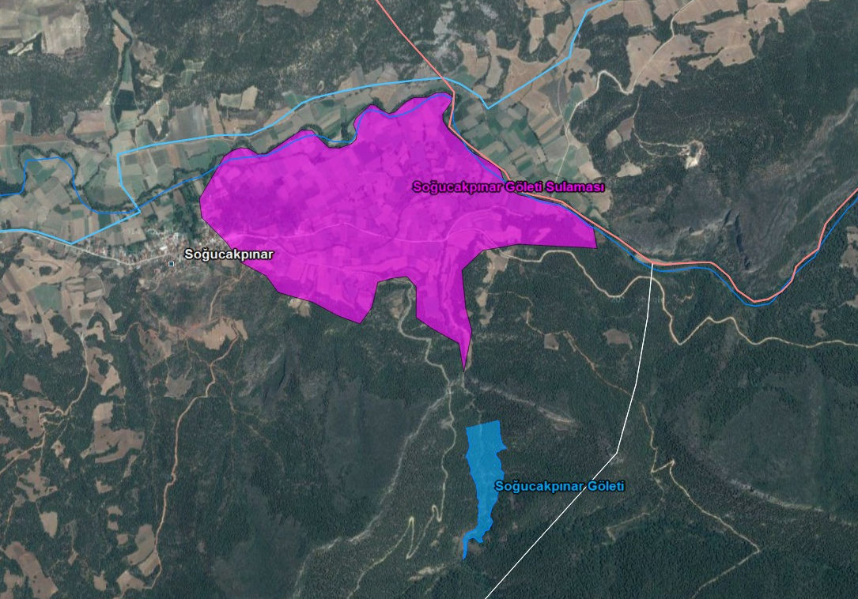
BİLECİK İLİYATIRIMLARI DETAYLARI
YATIRIMCI KURULUŞUN ADI | DSİ 3.BÖLGE MÜDÜRLÜĞÜ | YATIRIMIN SEKTÖRÜ: TARIM
Projenin Adı | İlçesi | Başlama Yılı | Bitiş Yılı | Proje Bedeli (TL) | Bugüne Kadar Toplam Harcama (TL) | Nakdi Gerçekleşme (%) | Fiziki Gerçekleşme (%)
BİLECİK-OSMANELİ SOĞUCAKPINAR GÖLETİ SULAMASI | Osmaneli | 2017 | 2018 | 1 571 000 | - | - | -

Slide 14
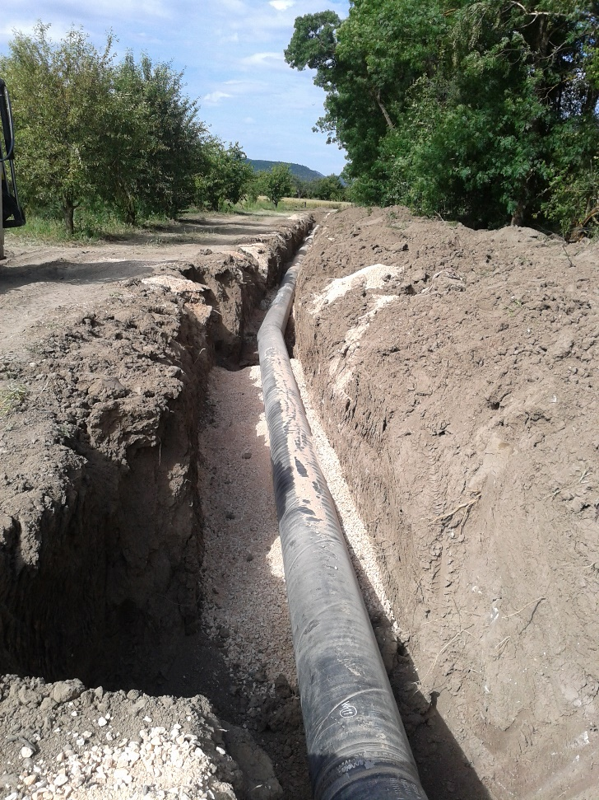
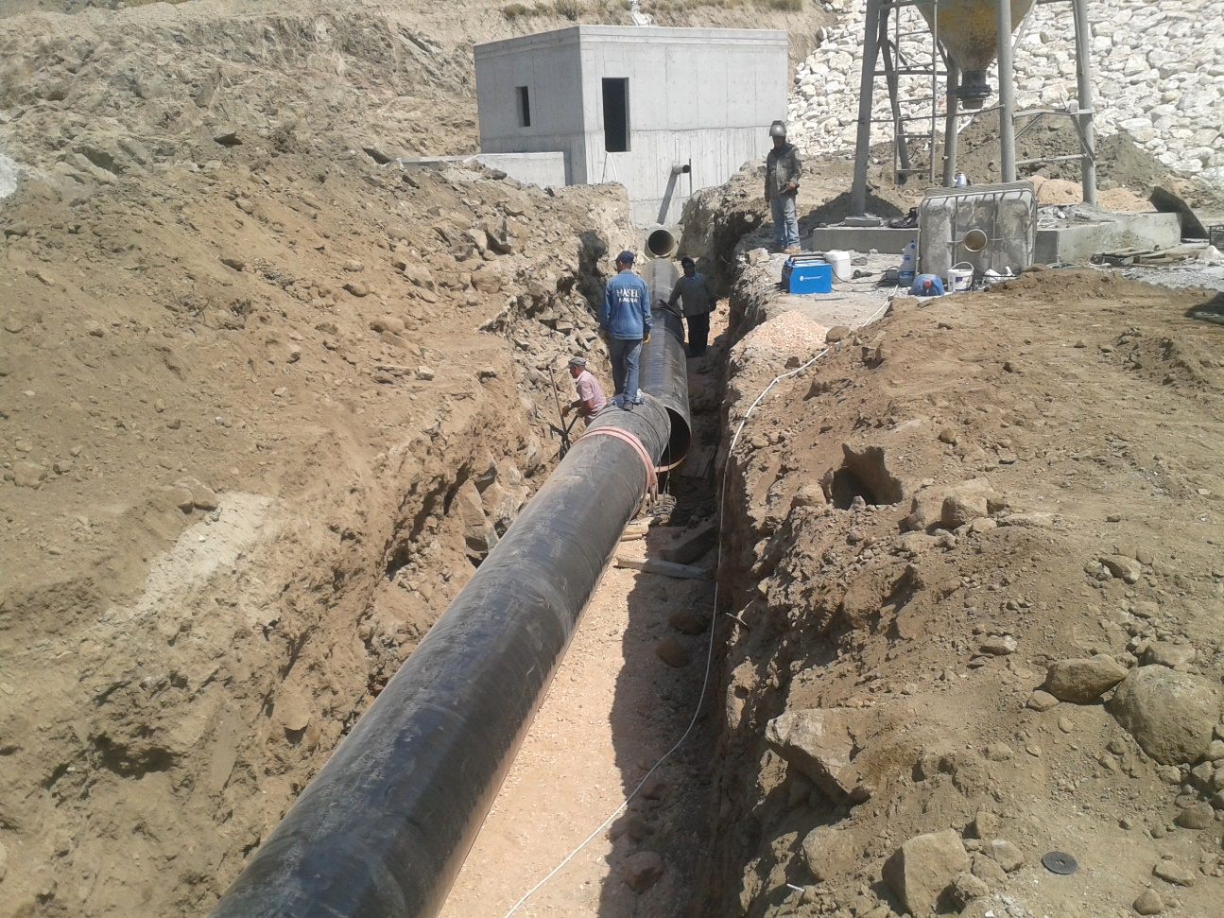
BİLECİK İLİYATIRIMLARI DETAYLARI
YATIRIMCI KURULUŞUN ADI | DSİ 3.BÖLGE MÜDÜRLÜĞÜ | YATIRIMIN SEKTÖRÜ: TARIM
Projenin Adı | İlçesi | Başlama Yılı | Bitiş Yılı | Proje Bedeli (TL) | Bugüne Kadar Toplam Harcama (TL) | Nakdi Gerçekleşme (%) | Fiziki Gerçekleşme (%)
BİLECİK-GÖLPAZARI AKÇAY GÖLETİ SULAMASI | Gölpazarı | 2016 | 2017 | 14 120 000 | 11 964 000 | 78 | 77

Slide 15
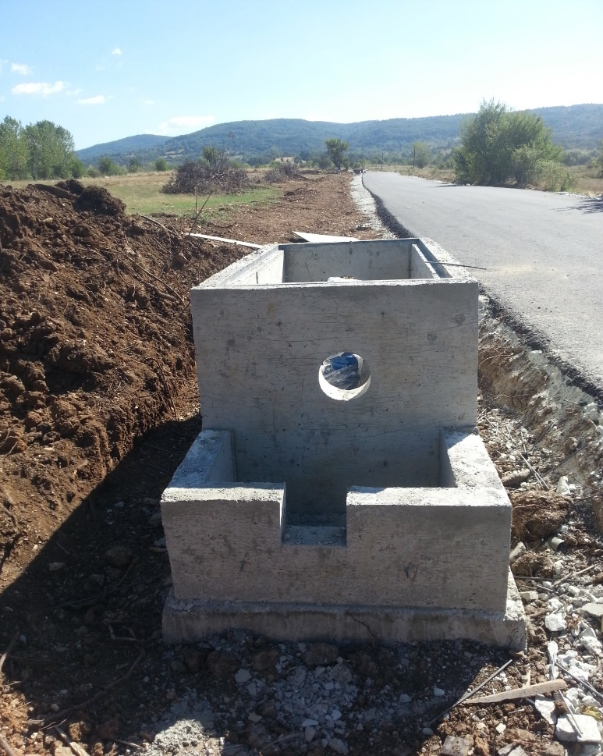
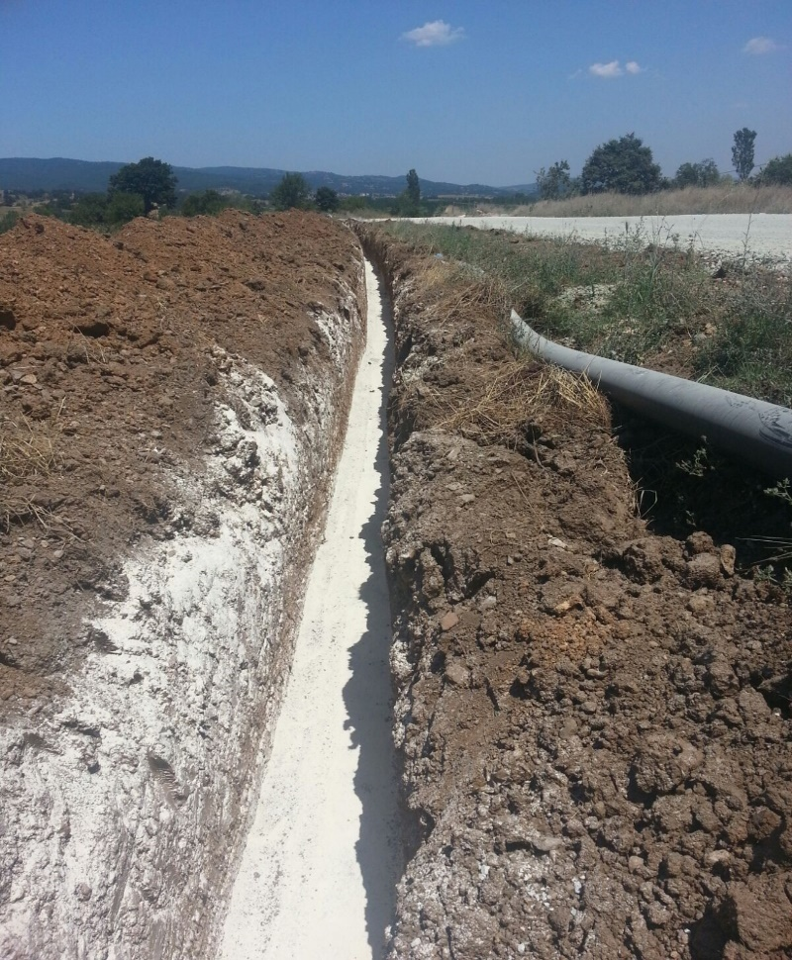
BİLECİK İLİYATIRIMLARI DETAYLARI
YATIRIMCI KURULUŞUN ADI | DSİ 3.BÖLGE MÜDÜRLÜĞÜ | YATIRIMIN SEKTÖRÜ: TARIM
Projenin Adı | İlçesi | Başlama Yılı | Bitiş Yılı | Proje Bedeli (TL) | Bugüne Kadar Toplam Harcama (TL) | Nakdi Gerçekleşme (%) | Fiziki Gerçekleşme (%)
BİLECİK-PAZARYERİ KÜÇÜK ELMALI GÖLETİ SULAMASI | Pazaryeri | 2016 | 2017 | 2 258 000 | 1 809 000 | 80 | 80

Slide 16
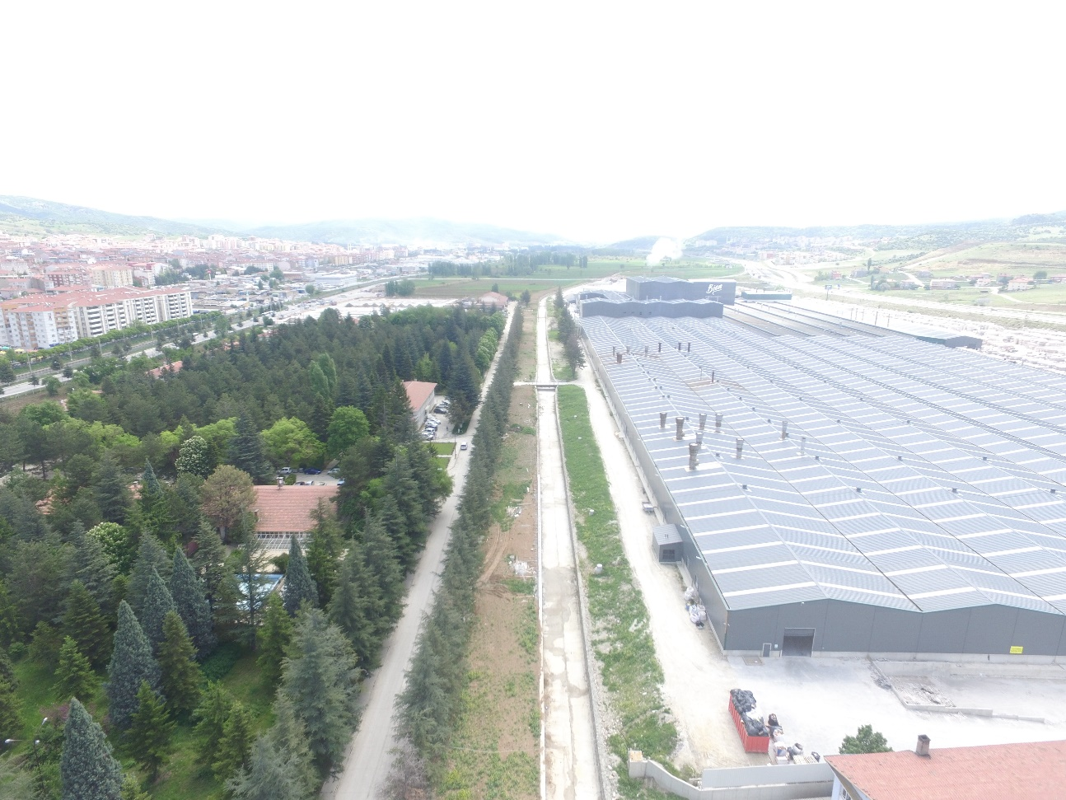
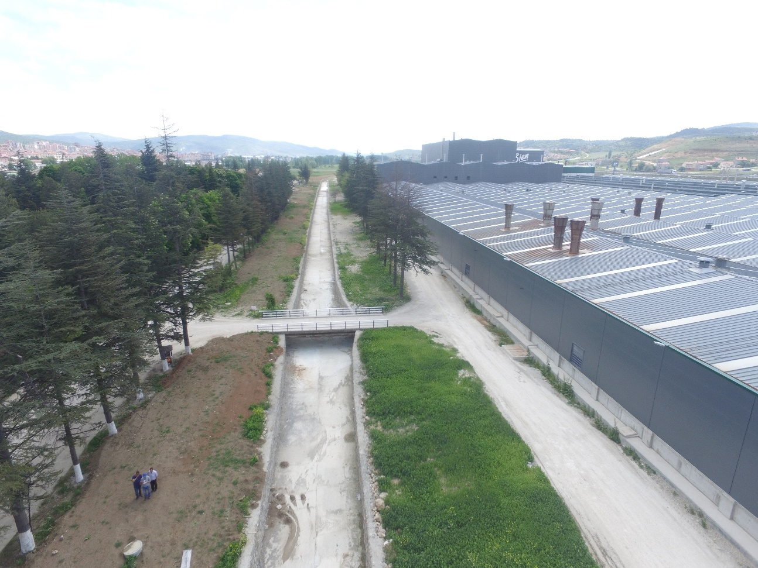
BİLECİK İLİYATIRIMLARI DETAYLARI
YATIRIMCI KURULUŞUN ADI | DSİ 3.BÖLGE MÜDÜRLÜĞÜ | YATIRIMIN SEKTÖRÜ: TARIM
Projenin Adı | İlçesi | Başlama Yılı | Bitiş Yılı | Proje Bedeli (TL) | Bugüne Kadar Toplam Harcama (TL) | Nakdi Gerçekleşme (%) | Fiziki Gerçekleşme (%)
BİLECİK-BOZÜYÜK KOCADERE ISLAHI 2.KISIM | Bozüyük | 2014 | 2017 | 8 219 000 | 7 611 000 | 93 | 82

Slide 17
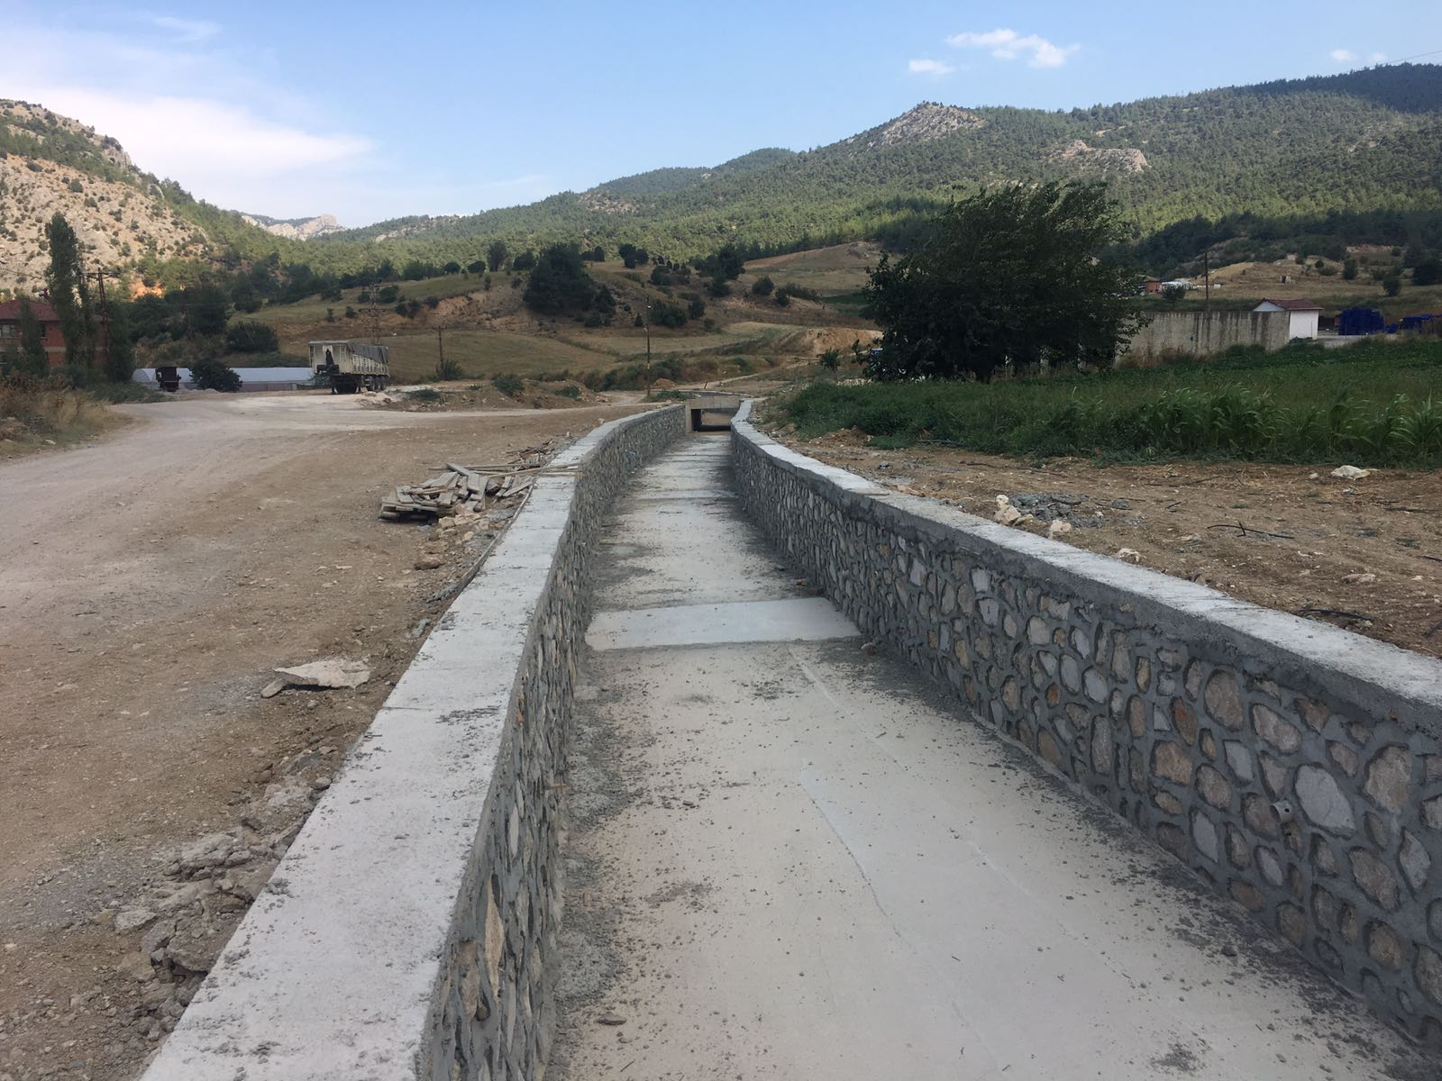
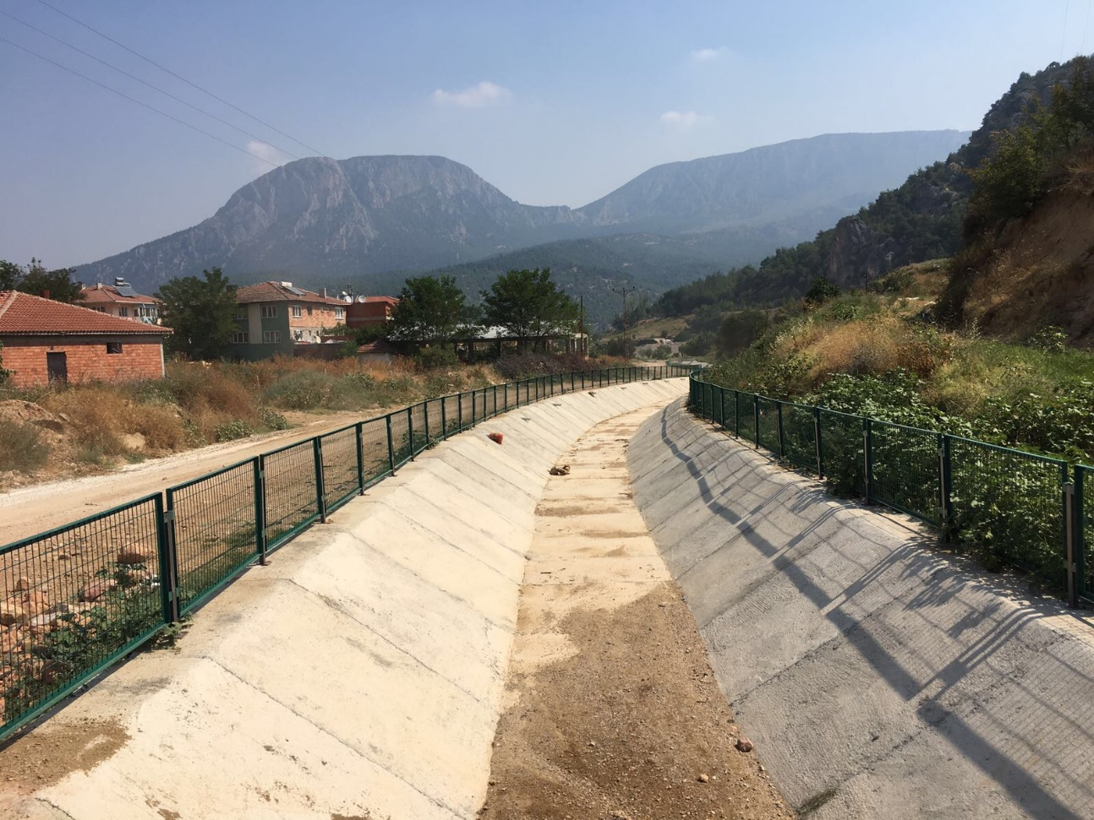
BİLECİK İLİYATIRIMLARI DETAYLARI
YATIRIMCI KURULUŞUN ADI | DSİ 3.BÖLGE MÜDÜRLÜĞÜ | YATIRIMIN SEKTÖRÜ: TARIM
Projenin Adı | İlçesi | Başlama Yılı | Bitiş Yılı | Proje Bedeli (TL) | Bugüne Kadar Toplam Harcama (TL) | Nakdi Gerçekleşme (%) | Fiziki Gerçekleşme (%)
BİLECİK-SÖĞÜT GEÇİTLİ KÖYÜ TAŞKIN KORUMA | Söğüt | 2017 | 2018 | 1 685 000 | 1 292 000 | 77 | 76

Slide 18
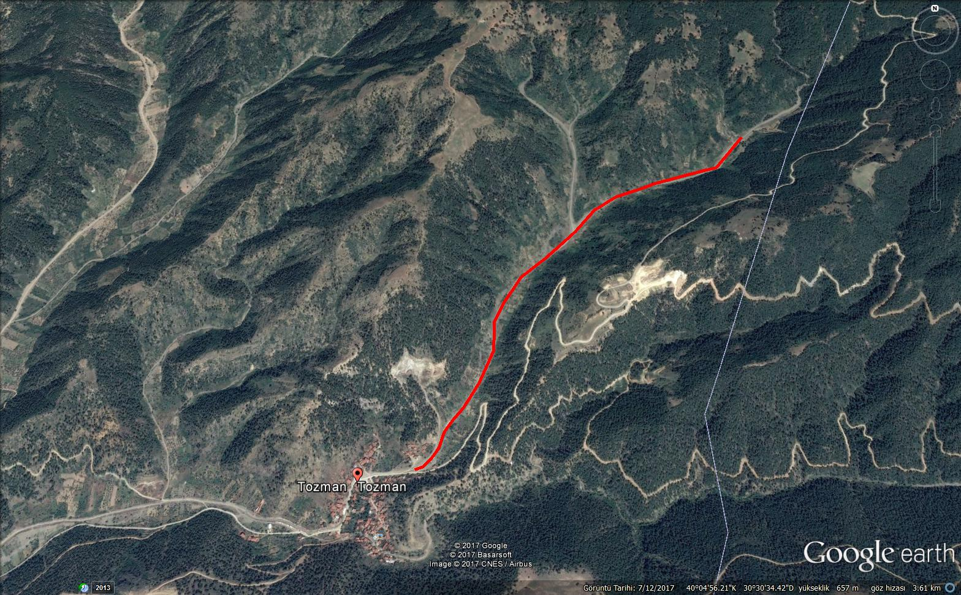
BİLECİK İLİYATIRIMLARI DETAYLARI
YATIRIMCI KURULUŞUN ADI | DSİ 3.BÖLGE MÜDÜRLÜĞÜ | YATIRIMIN SEKTÖRÜ: TARIM
Projenin Adı | İlçesi | Başlama Yılı | Bitiş Yılı | Proje Bedeli (TL) | Bugüne Kadar Toplam Harcama (TL) | Nakdi Gerçekleşme (%) | Fiziki Gerçekleşme (%)
BİLECİK-YENİPAZAR TOZMAN KÖYÜ TAŞKIN KORUMA | Yenipazar | 2017 | 2019 | 2 971 000 | - | - | 10

Slide 19
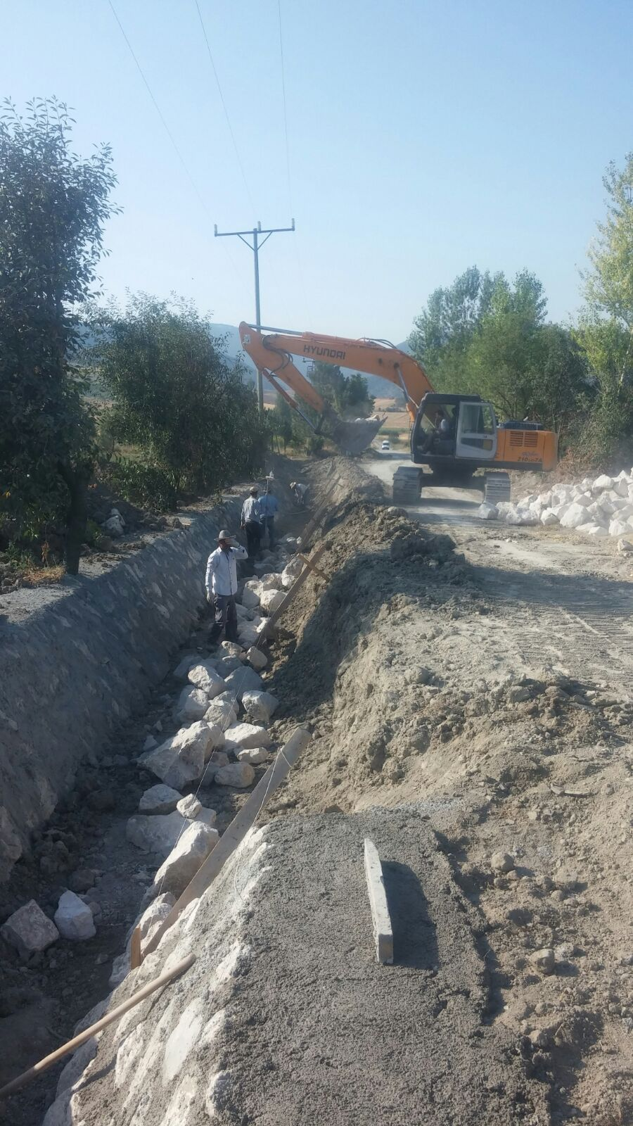
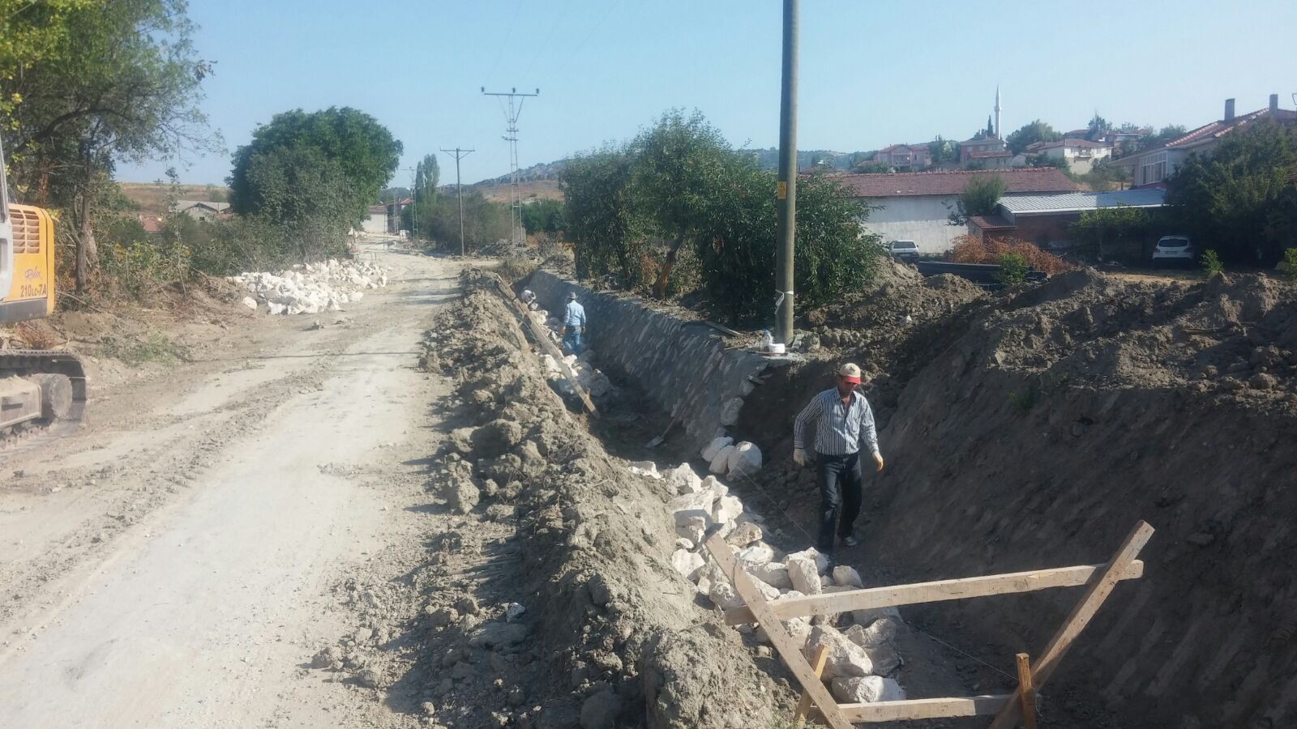
BİLECİK İLİYATIRIMLARI DETAYLARI
YATIRIMCI KURULUŞUN ADI | DSİ 3.BÖLGE MÜDÜRLÜĞÜ | YATIRIMIN SEKTÖRÜ: TARIM
Projenin Adı | İlçesi | Başlama Yılı | Bitiş Yılı | Proje Bedeli (TL) | Bugüne Kadar Toplam Harcama (TL) | Nakdi Gerçekleşme (%) | Fiziki Gerçekleşme (%)
BİLECİK-YENİPAZAR DANİŞMENT KÖYÜ TAŞKIN KORUMA | Yenipazar | 2017 | 2017 | 318 000 | - | - | 20

